Slide 1
Politická ekonomie mezinárodního měnového systému
Vladan Hodulák
Tato prezentace je určena výhradně pro studenty kurzu Mezinárodní finanční instituce MVZn5065 na FSS MU v akademickém roce 2020/2021. Jakékoliv nakládání s prezentací pro jiné než studijní účely v tomto kurzu je zakázáno

Slide 2
Platební bilance
Bilanční účet státu na kterém se zachycují peněžní toky z/do země za určité období (typicky rok). Z definice je vyrovnaná (platby do zahraničí–platby přijaté ze zahraničí=0)
Dělení PB
běžný účet (platby za zboží a služby, bilance výnosů), pokud země více vyváží existuje přebytek BÚ, pokud více dováží existuje deficit BÚ
kapitálový účet (peněžní převody spojené s převodem kapitálu v jeho hmotné formě, málo významný)
finanční účet (přímé a portfoliové zahraniční investice, finanční deriváty a ostatní investice včetně spekulativních, změna devizových rezerv) pokud existuje přebytek FÚ země si půjčuje ze zahraničí – příliv kapitálu, pokud existuje deficit FU země půjčuje do zahraničí – odliv kapitálu
Investiční pozice – čistý vztah vůči zahraničí (věřitelská×dlužnická pozice), rozdíl mezi aktivy a pasivy

Slide 3
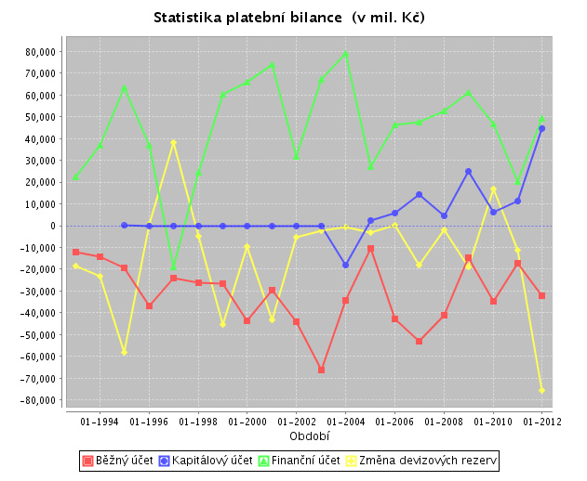
Zdroj: ČNB

Slide 4
Zdroj: ČNB

Slide 5
Čistá mezinárodní investiční pozice v % HDP (2014)
Švýcarsko | 119,6 | USA | -39,7
Japonsko | 74,8 | Slovensko | -70
Německo | 36,4 | Španělsko | -94,5
Čína | 17,1 | Irsko | -106,7
Rusko | 16,7 | Portugalsko | -111,6
ČR | -35,6 | Řecko | -121,9
Zdroj: Mezinárodní měnový fond

Slide 6
Mezinárodní měnový systém
Mezinárodní měnový systém je soubor pravidel, kterými se řídí vztahy mezi měnami
Měnový kurz - cena zahraniční měny vyjádřená v domácí měně. Kolik domácích peněžních jednotek musíme vynaložit na nákup zahraniční peněžní jednotky
Kurzový režim (spektrum)
Pevný kurz (fixní) – devalvace × revalvace
Pohyblivý kurz (plovoucí, floating) – depreciace × apreciace
Znehodnocení domácí měny zlevňuje vývoz a zdražuje dovoz
Posílení domácí měny zdražuje vývoz a zlevňuje dovoz

Slide 7
Vnější nerovnováha
Nerovnováha mezi jednotlivými účty platební bilance
Udržitelnost deficitů běžného účtu PB
Státní rozpočet × běžný účet PB
Způsoby vyrovnání PB
Fixní kurzy
Plovoucí kurzy
Ostatní
Náklady na přizpůsobení PB
Přechodné
Trvalé
Politické problémy s vnější nerovnováhou – redistribuční dopady

Slide 8
Politická ekonomie měnové politiky
Nedosažitelná trojice - fixní kurzy × volný pohyb kapitálu × nezávislá monetární politika
Vnitrostátní modely měnové politiky
Politický cyklus
Stranický model
Sektorový model
Mezinárodní politické dopady
Deficitní × přebytkové země

Slide 9
Monetární moc
Způsob přizpůsobení PB je určen jak pravidly MMS tak monetární mocí státu
Monetární autonomie × vliv
Moc odložit přizpůsobení PB
Likvidita, dostupnost půjček, postavení v MMS
Moc odklonit náklady na vyrovnání PB
Citlivost (souvisí s otevřeností) x zranitelnost (souvisí s přizpůsobivostí)
Kdo se přizpůsobuje komu?
Deficitní x přebytkové země
Proces vyrovnávání PB je politicky nesmírně závažné a citlivé téma s potencionálně dalekosáhlými dopady

